Slide 1
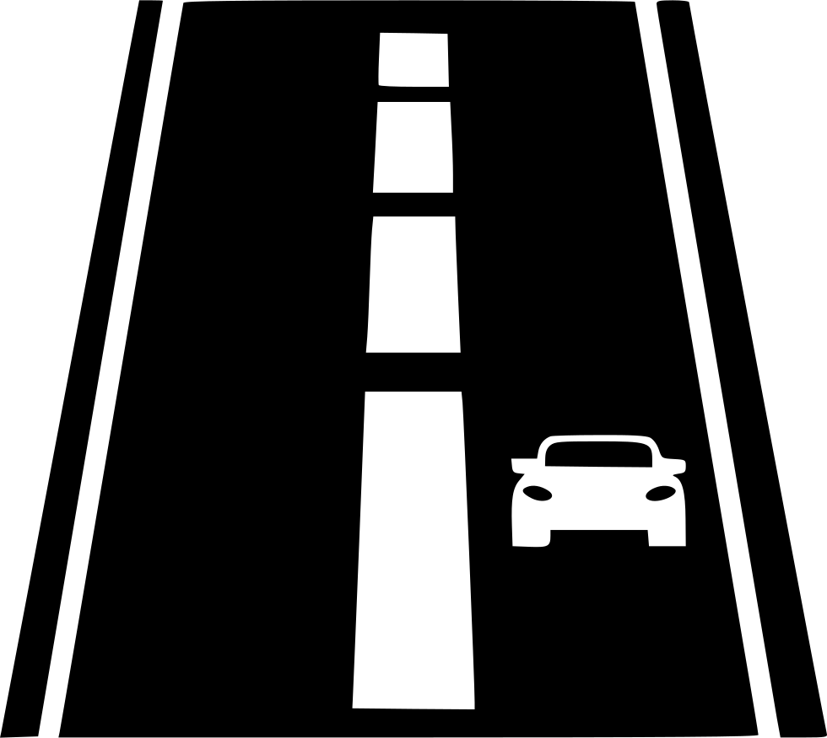

Avtomobil yo`llari muhandisligi
Mavzu 9:
Tog’li yerlarda bo’ylama profilni loyihalash. ko’ndalang profil.
TOSHKENT AVTOMOBIL YO‘LLARINI
LOYIHALASH, QURISH VA EKSPLUATATSIYASI INSTITUTI

Slide 2

TOSHKENT AVTOMOBIL YO‘LLARINI LOYIHALASH, QURISH VA EKSPLUATATSIYASI INSTITUTI
Mavzu 9:
Tog’li yerlarda bo’ylama profilni loyihalash. ko’ndalang profil.
Reja:
1. Tog’ yo’llarining bo’ylama profili.
2. Tog’ yo’llarni ko’ndalang profili.
3. Tirak devorlar.
Tayanch so`z va iboralar: chegaraviy bo’ylama nishablar, arkali viaduk, tirak devorlar, Davomli ko’tarilishlarestakadalar va yarim ko’priklar.

Slide 3
TOSHKENT AVTOMOBIL YO‘LLARINI LOYIHALASH, QURISH VA EKSPLUATATSIYASI INSTITUTI
Bo’ylama profil yo’lning joyda joylashuvi va har qaysi nuqtada uning yo’l poyining konstruktsiyasi to’g’risida to’la tasavvur hosil qilishga imkon beradigan tekis uchastkalardan farqli ravishda, tog’li joyda tog’ yonbag’ri bo’yicha yo’l o’tkazishda yo’l o’qi bo’yicha ishchi belgisi ko’ndalang profilni va er qazish ishlari hajmini tavsiflamaydi. Bunga sabab shuki, yo’l o’qi bo’yicha aynan bir xil belgida qiyalama tikligi turlicha bo’lganida yo’l poyi chetlariga katta va kichik o’ymalar, ko’tarmalar va tirak devorlar mos kelishi mumkin. Yonbag’ir relefining tez-tez o’zgarishi sababli yo’l poyining ishchi belgilari yo’lning qisqa masofasida juda o’zgarib turadi. Shuning uchun tog’li joylarda yo’llarni loyihalashda yo’l poyining o’rnini ko’ndalang profillar bo’yicha nazorat qilib, loyiha chizig’ining berilgan nishabligida tirak devorlar kurmasdan, uni asosan tokchalarda joylashtirib, yo’l poyi vaziyatining turg’unligiga erishiladi.

Slide 4
TOSHKENT AVTOMOBIL YO‘LLARINI LOYIHALASH, QURISH VA EKSPLUATATSIYASI INSTITUTI
Tog’ yo’lining bo’ylama profilida loyiha chizig’ini o’tkazib, hamma vaqt yo’l poyining joyning 1:100...1:200 masshtabda chizilgan ko’ndalang profillarida hosil bo’layotgan vaziyatlarini tekshirib boriladi. Bunda yo’l poyining qiyalamadagi ko’ndalang profillarining xuddi shu masshtabda yasalgan shaffof andazalaridan foydalaniladi.
Joyning geologik tuzilishini hisobga olish uchun qiyaliklari turlicha tiklikda bo’lgan, yopib turuvchi tirak devorli ko’ndalang profillar uchun shunday andazalar to’plamidan foydalanish zarur. Loyihalash qadamini, bo’ylama nishabni o’zgartirib va trassani planda gorizontallarda surib, loyiha chizig’ining eng yaxshi vaziyati topiladi.

Slide 5
TOSHKENT AVTOMOBIL YO‘LLARINI LOYIHALASH, QURISH VA EKSPLUATATSIYASI INSTITUTI
Loyiha chizig’ini chegaraviy bo’ylama nishablar bilan chizishda ularning qiymatini plandagi radiusi kichik egrilarda kamaytirish zarur, chunki avtomobillar harakatiga qarshilik, dvigatel quvvatining shinalarning yonaki surilishiga qo’shimcha sarflanishi tufayli, egriliklarda ortadi, avtomobilni boshqarish sharoiti esa murakkablashadi.
Bo’ylama nishabni pasaytirish egriga 5...10 m qolganda boshlanadi.
Chuqur tog’ vodiylari va kesishgan joylarda vodiyning ustidan o’tuvchi estakadalar yoki arkali viaduklarning hamda ostiga quvur ko’milgan ko’tarmalarni qurish variantlari taqqoslanishi kerak. Keyingi holda teshiklarni belgilashda tog’ suv oqimlarining rejimlari-ildiz-to’nkalarni oqizib yurishi, sel oqizib kelib narsalardan uyumlar hosil bo’lishi va hokazolar hisobga olinishi kerak.

Slide 6
TOSHKENT AVTOMOBIL YO‘LLARINI LOYIHALASH, QURISH VA EKSPLUATATSIYASI INSTITUTI
Relefning mutlaqo murakkab sharoitlarida to’g’ri uchastkalarda, qurilish hajmi va qiymatini kamaytirish uchun, chegaraviy bo’ylama nishabni 15…20%0 ga oshirishga ruxsat buriladi, buning texnik-iqtisodiy samaradorligini hisoblash yo’li bilan asoslash zarur. Biroq bunday uchastkalar yo’lning transport-foydalanish sifatlarini yomonlashtiradi va avtomobillarda tashish samaradorligini ancha kamaytirib yuboradi.
Davomli ko’tarilishlarda bo’ylama nishablar 60%0 dan ortiq bo’lganida qiyaligi 20%0 dan kam bo’lgan uchastkalar bo’lishi ko’zda tutilishi zarur, u erda kamida 3...5 yuk avtomobiliga mo’ljallangan maydonchalar quriladi, bu uchastkalar yoki maydonchalarni dengiz sathidan balandlik 1000 m bo’lganida 1,5...2,5 km dan
Bo’ylama profilni loyihalash jarayonida suv qochirish (chetlatish) masalasi hal etiladi-ko’priklarning tuynuklari hisoblanadi.

Slide 7
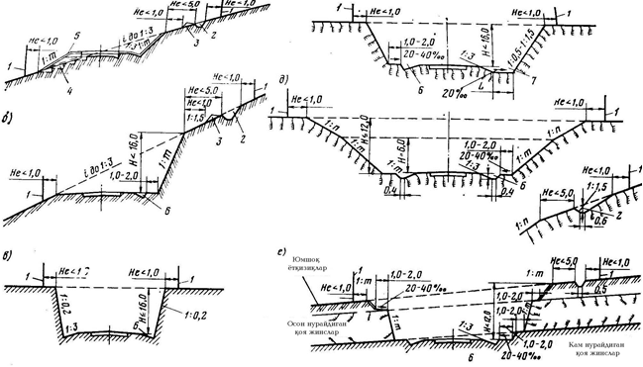
TOSHKENT AVTOMOBIL YO‘LLARINI LOYIHALASH, QURISH VA EKSPLUATATSIYASI INSTITUTI
Tog’ yo’llarining yo’l poyi uzunligining katta qismi tog’ yonbag’irlarida quriladi (1-rasm).

Slide 8
TOSHKENT AVTOMOBIL YO‘LLARINI LOYIHALASH, QURISH VA EKSPLUATATSIYASI INSTITUTI
1-rasm. O’ymalardan o’tgan tog’ yo’llari yo’l poyining ko’ndalang profillari:
a-yarim ko’tarma-yarim o’yma; b-kuchsiz nuraydigan gruntlarda tokchada o’tkazilgan yo’l; v-mustahkam tog’ jinslaridagi o’yma; g-kuchsiz oson nuraydigan jinslardagi o’yma uchburchak ariqlar va ariq-rezervlar bilan d, v-turli mustahkamlikdagi tog’ jinslarini kesib o’tishdagi o’yma; 1-ajratilgan polosa chegarasi; 2-tepa ariq; 3-banket, balandligi ko’pi bilan 0,6m; 4-ko’tarma qismining mustahkam bo’lishi uchun qilingan pog’onalar; 5-qiyaliklarga yotqiziladigan o’simlik o’sadigan grunt; 6-yon tomondagi nov, chuqurligi kamida 0,3 m; 7-kengaytirilgan kyuvet (ariq)-rezerv.

Slide 9
TOSHKENT AVTOMOBIL YO‘LLARINI LOYIHALASH, QURISH VA EKSPLUATATSIYASI INSTITUTI
Ko’tarmalarning surilishiga qarshi turg’un bo’lishi uchun, joyning ko’ndalang qiyaligi 1:5 bo’lganda, tog’ yonbag’irlaridan chim olib tashlanganidan keyin eni 1. . .4 m bo’lgan pog’onalar qilinadi, ularga past tomonidan 10...20%0 ko’ndalang qiyalik beriladi.Agar yon bag’ir qiyaliklarning yotqizilish tikligi katta bo’lganida turg’unlikni ta’minlaydigan mustahkamlikka ega bo’lsa, biroq nurash ta’siriga uchragan bo’lsa, u holda ularning etagida yon ariqcha oldida tokcha yoki kengaytirilgan ariq-transheya qaziladi, ular nurash mahsulotlarini to’plash uchun xizmat qiladi, bu mahsulotlar yo’ldan foydalanish jarayonida vaqt-vaqti bilan yo’qotilishi kerak.
O’ymalar yon bag’ir qiyaliklarning tikligini to’g’ri belgilash uchun qidiruvlar vaqtidagi geologik tekshirish ma’lumotlari va mavjud yo’llardagi qiyaliklarni hamda tabiiy ochilmalarning tikligini va holatini kuzatish ma’lumotlari alohida ahamiyatga ega. Shuningdek, ishlarni bajarishda ko’zda tutilgan usullar ham hisobga olinishi kerak.

Slide 10
TOSHKENT AVTOMOBIL YO‘LLARINI LOYIHALASH, QURISH VA EKSPLUATATSIYASI INSTITUTI
Yo’lning tog’ yonbag’rida yarim ko’tarma-yarim o’yma qilib, o’yma va ko’tarma qismlari hajmlarini muvozanatlashtirib joylashtirish nazariy jihatdan minimal ish hajmlariga mos keladi. Biroq yo’l poyining ko’tarma qismiga grunt to’kishda ko’p grunt isrof bo’ladi, u tik tog’ yonbag’irlari bo’yicha pastga foydasiz dumalab tushadi. Yon bag’rini pog’ona-pog’ona qilib qazish ko’tarmaning tabiiy qiyalik bilan etarlicha ishonchli bog’lanishini ta’minlamaydi. Seysmik rayonlarda er qimirlashida ba’zan yo’l poyi ko’tarma qismining surilib tushishi sodir bo’ladi. Tik yon bag’irlarda ko’tarmani qiyalamada qurishda er qazish ishlari hajmi ancha ko’payadi, chunki uning yon bag’ri qiyalikka nisbatan uncha katta bo’lmagan burchak ostida joylashtiriladi. Shuning uchun 1:1,5 va undan tik qiyaliklarda tirak devorlar quriladi, tiklik 1:3 dan 1:2 gacha bo’lganida quruq tosh devordan banketlar qilinadi. Banket nuramaydigan jinsli, o’lchami 0,4 m gacha bo’lgan toshlardan quriladi. Tirak devorlar tosh va temir-betondan qilinadi. Ularning o’lchamlari hisoblash yo’li bilan belgilanadi.

Slide 11
TOSHKENT AVTOMOBIL YO‘LLARINI LOYIHALASH, QURISH VA EKSPLUATATSIYASI INSTITUTI
Joyning ko’ndalang qiyaliklari qisqa masofada o’zgarib turganligidan, loyiha chizig’ining bo’ylama profilda ratsional joylashuvini bir qancha urinishlardan keyingina topish mumkin. Tog’ yonbag’ri uchastkalarida qidiruvlar vaqtida relef o’zgarishining hamma xarakterli nuqtalarida ko’ndalang profillarni shunday maqsad bilan s’yomka qilinadiki, bunda loyihalashning kameral bosqichida ularga qarab joyning planini gorizontallarda chizish va unga qarab yo’lning vaziyatini (joylashuvini) aniqlash mumkin.
Tik yon bag’irlarda ko’tarmalarni qurishda er qazish ishlari hajmi juda ko’payadi (2-rasm). Yo’l poyining ko’tarma qismi esa noturg’un bo’ladi. Tog’ yonbag’rining qiyaligi 1:5 gacha bo’lganida grunt to’kilganiga qadar turg’unlikni oshirish uchun pog’onalar qilinadi, tiklik 1:2...1:3 gacha bo’lganida tirak banketlar quriladi. Tiklik katta bo’lganida temir-beton, beton yoki tosh termadan tirak devorlar quriladi.

Slide 12
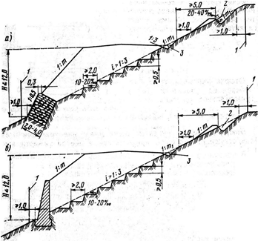
TOSHKENT AVTOMOBIL YO‘LLARINI LOYIHALASH, QURISH VA EKSPLUATATSIYASI INSTITUTI
2-rasm. qiyaligi 1:3 dan tik bo’lgan turg’un qiyalamalarda ko’tarmalarning ko’ndalang profillari: a-pastki tosh banket qurish bilan; b-tirak devor qurish bilan; 1-ajratilgan polosaning chegarasi; 2-tepa ariq.

Slide 13
TOSHKENT AVTOMOBIL YO‘LLARINI LOYIHALASH, QURISH VA EKSPLUATATSIYASI INSTITUTI
O’ymalarning yon tomon qiyaliklarini va surilishga qarshi zarur turg’unlikka ega bo’lmagan, oson nuraydigan, emiriladigan va to’kilib tushadigan mergeldan hamda slanetsli jinslardan tarkib topgan tabiiy tik tog’ yon bag’irlarini himoyalash uchun himoya yoki qoplama devorlar quriladi.
Tirak devorlar ancha baland bo’lishi talab etiladigan tik tog’ yonbag’irlarida ishlarning hajmini qisqartirish uchun estakadalar va yarim ko’priklar quriladi.

Slide 14
TOSHKENT AVTOMOBIL YO‘LLARINI LOYIHALASH, QURISH VA EKSPLUATATSIYASI INSTITUTI
E`tiboringiz uchun rahmat!

